Slide 1
Урок русского языка
и читательской грамотности во 2 классе

Slide 2
Тема: Н.Ганиходжаев «Начало дружбы».

Slide 3
Проверка домашнего задания

Slide 4
Упражнение 130.
е
е
е
о
и
и
о
о
е

Slide 5
цветком – цвет
летает – полет
тропинкам – тропка
низинкам – низко
невидимкам – видно
повторяет – повтор
слова – слово
лесной - лес

Slide 6
,

Slide 7
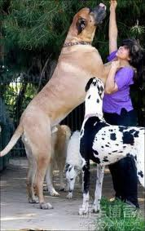
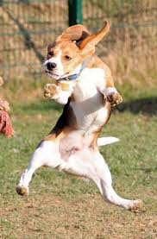
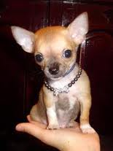
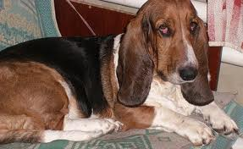
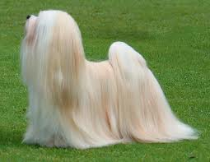
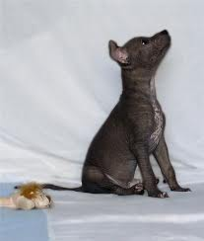
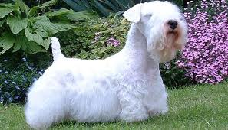
Какие они разные!
И все они самые верные наши друзья!

Slide 8
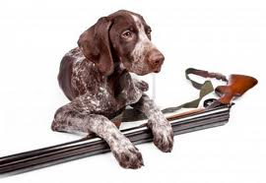
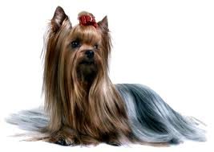
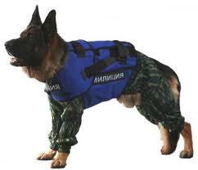
Разновидности собак
Сейчас на земле насчитывается более 400 пород собак.
Собаки
Декоративные
Охотничьи
Служебные

Slide 9
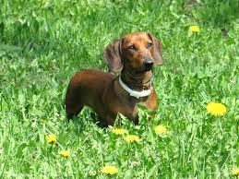
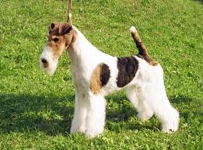
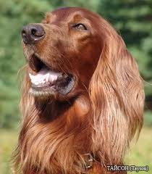
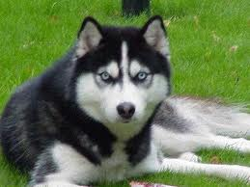
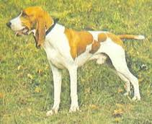
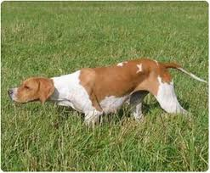
Охотничьи собаки
Охотничьи собаки помогают людям на охоте.
Фокстерьеры и таксы выгоняют зверей из нор.
Гончие с громким лаем преследуют зверя.
Легавые (пойнтеры, сеттеры) находят дичь по запаху и молча застывают в стойке.
Лайки отыщут добычу и облаивают ее, задерживают, пока не подоспеет охотник.

Slide 10
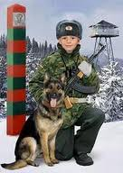
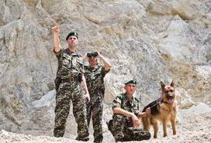
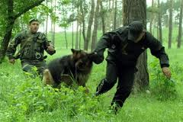
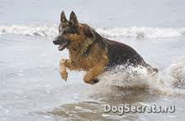
Служебные собаки
Пограничные собаки.
Днем и ночью они помогают охранять рубежи нашей Родины. Обнаружив следы нарушителя, пограничные собаки находят его и, если потребуется, вступают в схватку.

Slide 11
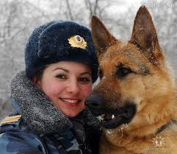
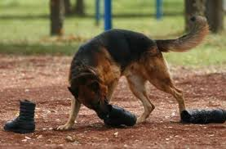
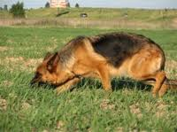
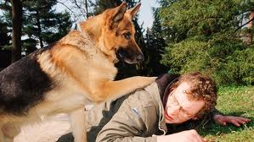
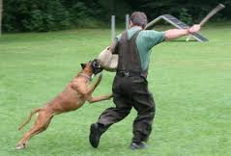
Собаки - ищейки
Розыскная служба — одна из высших категорий работы служебных собак. Розыскные собаки (ищейки) применяются для задержания, охраны нарушителей, обыска местности и помещений, для обнаружения человека и его предметов, а также для опознания искомого человека по его запаху.
Такие собаки способны отыскать человека по его запаховому следу давностью от минуты до нескольких часов на протяжении десятков километров в любых климатических и географических условиях.

Slide 12
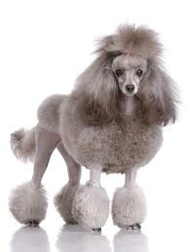
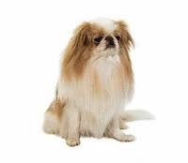
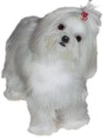
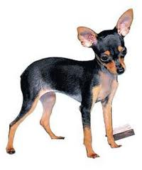
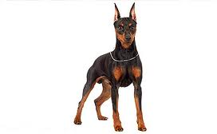
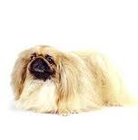
Декоративные собаки
Пудели
Болонки
Японские хины
Сейчас всем известны декоративные собаки.
Карликовые пинчеры
Тойтерьеры
Пекинесы
Они живут в наших домах.
Их главное предназначение – быть друзьями человека, делать его жизнь ярче, интереснее.

Slide 13
Тема: Н.Ганиходжаев «Начало дружбы».

Slide 14
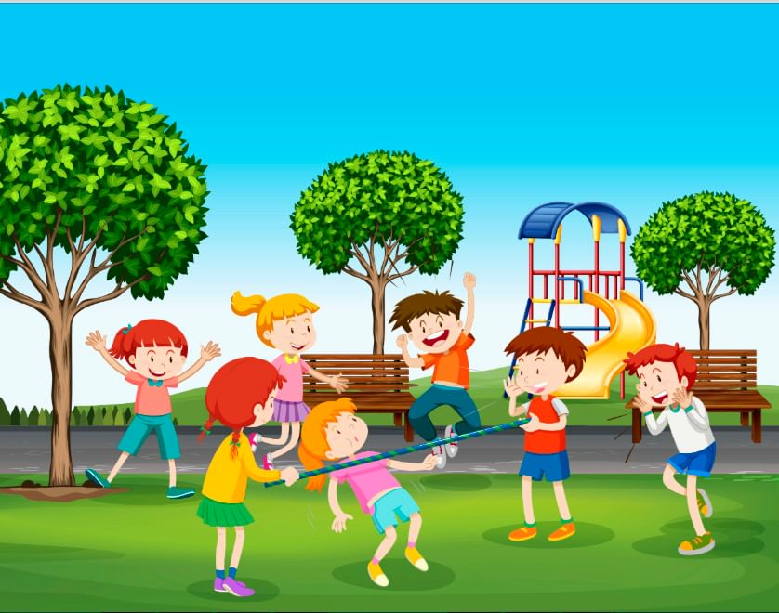
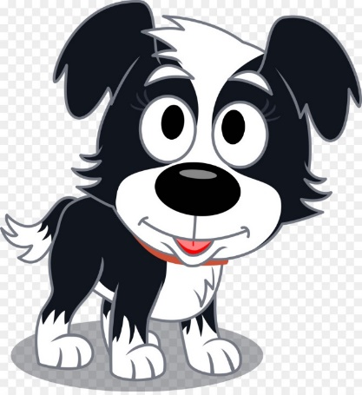
ОБЪЯСНИТЕ СЛОВА
Резвились – играли, веселились
Крохотный – маленький

Slide 15
ОБЪЯСНИТЕ СЛОВА
Тявкнул – громко, отрывисто лаял
Жалобно – печально
Украдкой – скрытно, незаметно от других

Slide 16
Случилось это ранней весной. Ребятишки очень радовались наступлению долгожданного тепла. Они так резвились и шумели, что не заметили даже, что под забором боязливо жался совсем ещё крохотный щенок.

Slide 17
Был он весь чёрный, но с белой отметиной на лбу. Щенок жалобно скулил. Наверное, от страха. А может быть, жаловался, что никто не зовёт его поиграть? С Ахмаджоном старшие мальчишки тоже не играли.

Slide 18
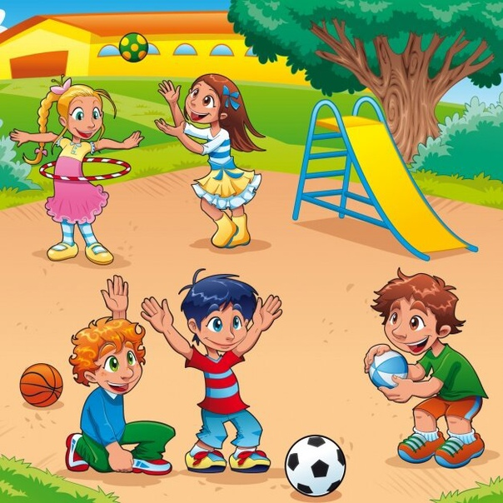
– Ты ещё маленький, – говорили они.
Поэтому Ахмаджон сидел один и следил, как ловко и красиво играют ребята в футбол. Вот мяч пролетел мимо ворот и ударился в забор. Щенок испугался и громко тявкнул. Тут Ахмаджон и увидел его.

Slide 19
Мальчик очень обрадовался и подбежал к забору. Щенок ещё больше перепугался и снова жалобно заскулил. Потом он лёг, положил голову на передние лапы и даже глаза от страха закрыл. Но мальчик присел рядышком, осторожно протянул к щенку руку и погладил его. Щенку это, кажется, понравилось. От удовольствия он даже несколько раз ударил по земле хвостом. Потом открыл один глаз и украдкой глянул на мальчика. Ахмаджон был большой, но совсем не страшный.

Slide 20
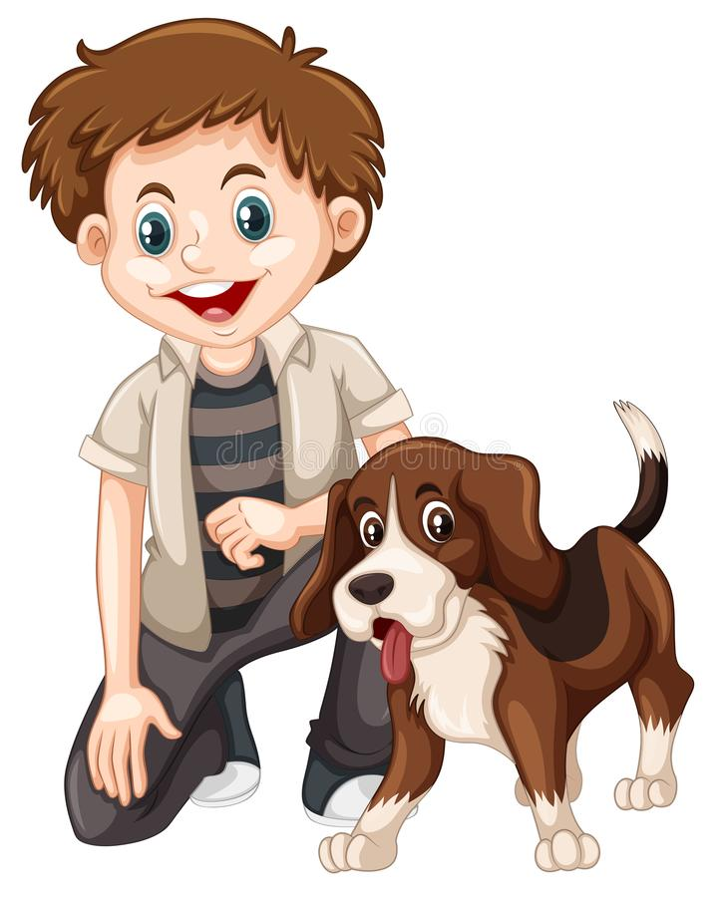
Ахмаджон быстро наклонился и взял своего нового друга на руки. Щенок не вырывался. Теперь он уже знал, что мальчик добрый и не сделает ему больно. Радостный и довольный возвращался Ахмаджон домой.

Slide 21
Уже возле самого дома его повстречала бабушка Робия. – Что это ещё такое, Ахмаджон? – спросила бабушка.
– Где ты его взял? Не зная, что отвечать бабушке, Ахмаджон молчал и опустил щенка на землю.
– Он же пыльный, грязный, – расседилась бабушка Робия, – а ты его на руки берёшь!.. Да ещё к себе прижимаешь! Ну скажи разве это игрушка? Сейчас же иди и отнеси его туда, откуда принёс!

Slide 22
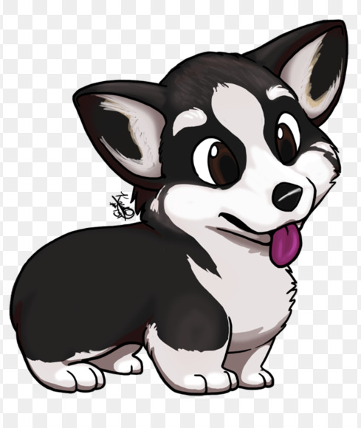
А щенок никак не хотел уходить от Ахмаджона. Он вертелся вокруг его ног, весело вилял хвостом и ласково заглядывал мальчику в глаза.

Slide 23
ВОПРОСЫ
Кто боязливо жался под забором?
Как выглядел щенок?
Кто увидел щенка?
Под забором боязливо жался совсем ещё крохотный щенок.
Был он весь чёрный, но с белой отметинкой на лбу.
Ахмаджон увидел щенка.

Slide 24
ВОПРОСЫ
4. Что сделал мальчик с щенком?
5. Разрешила ли бабушка оставить щенка?
Присел рядышком, осторожно протянул к щенку руку и погладил его.
Нет, она сказала отнести его туда, откуда принес.

Slide 25
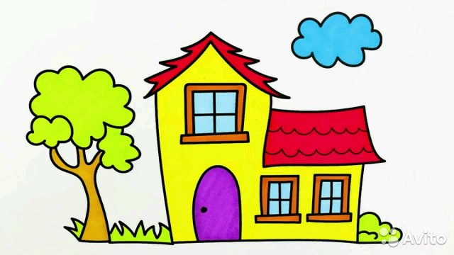
ДОМАШНЯЯ РАБОТА
Прочитать 1 часть произведения Н.Ганиходжаева «Начало дружбы», составить план к 1 части рассказа.

Slide 26
СПАСИБО ЗА УРОК!

